Slide 1
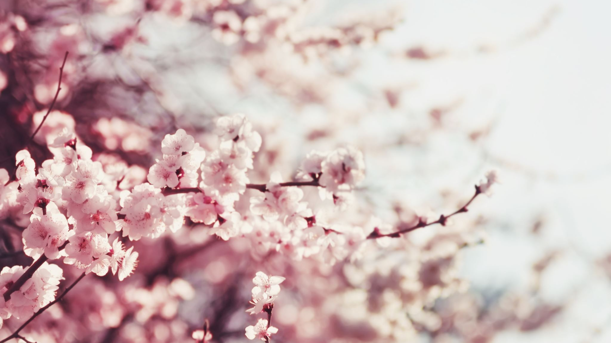
WIOSNA, ACH TO TY...
GRZEGORZ MAŃKA

Slide 2
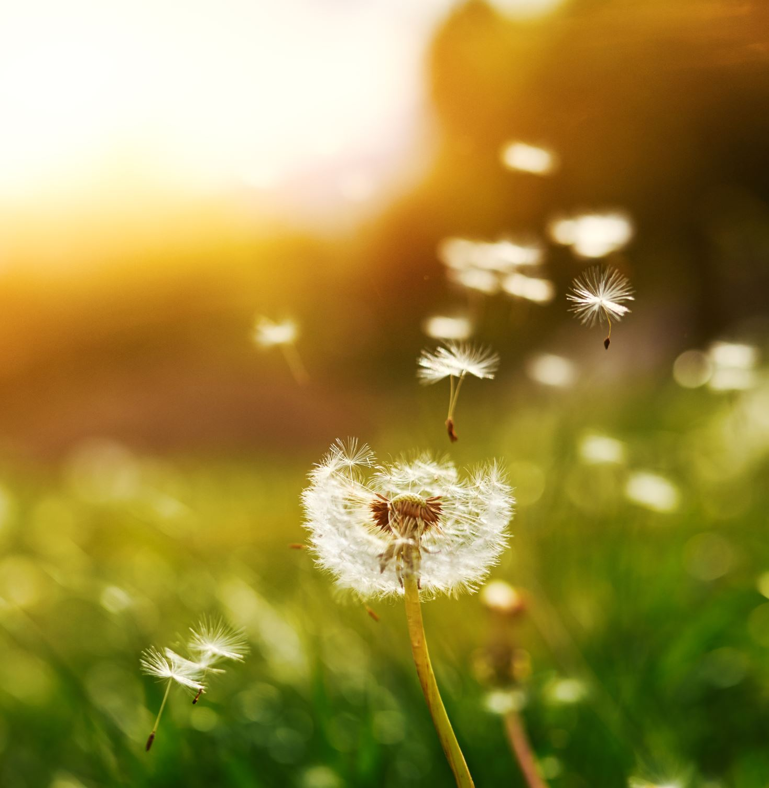
KIEDY ROZPOCZYNA SIĘ WIOSNA?
Wiosna kalendarzowa zawsze rozpoczyna się 21 marca. Wiosna astronomiczna rozpoczyna się wtedy gdy noc i dzień mają po 12 godzin.
Najczęściej jest to 20 marca.

Slide 3
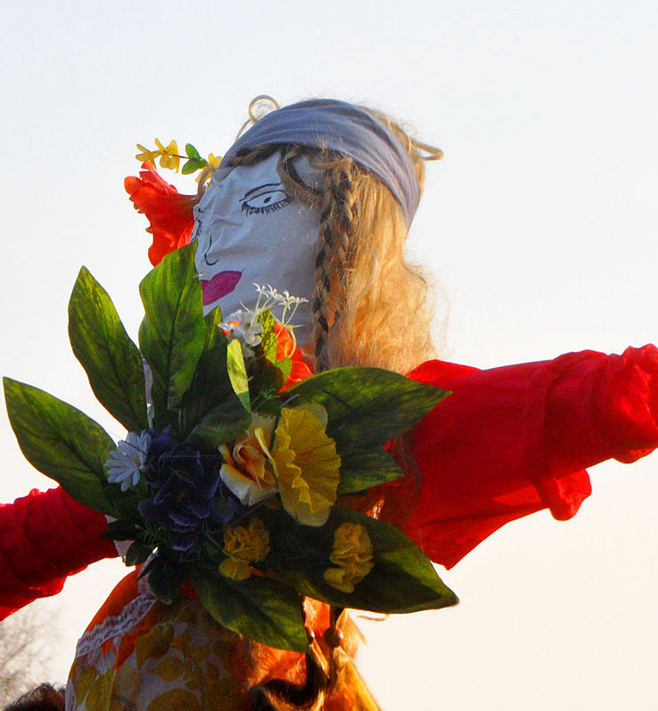
TRADYCJE W POLSCE
Każdego roku w pierwszy dzień wiosny w naszym kraju topi się Marzannę. Ludzie zbierają się, aby wspólnie wrzucić kukłę do rzeki lub ją spalić, albo zrobić to i to. Ma to symbolizować pożegnanie zimy.

Slide 4
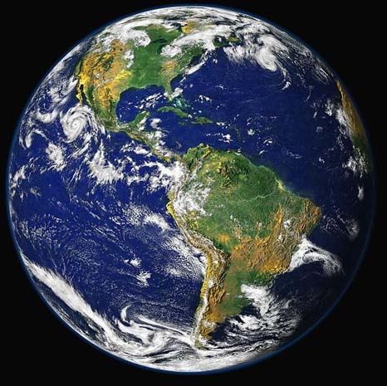
TRADYCJE NA ŚWIECIE
Pierwszy dzień wiosny w wielu kulturach postrzegany jest jako nadejście czegoś nowego i radosnego. Święto powitania nowej pory roku ma bogatą tradycję na całym globie.

Slide 5
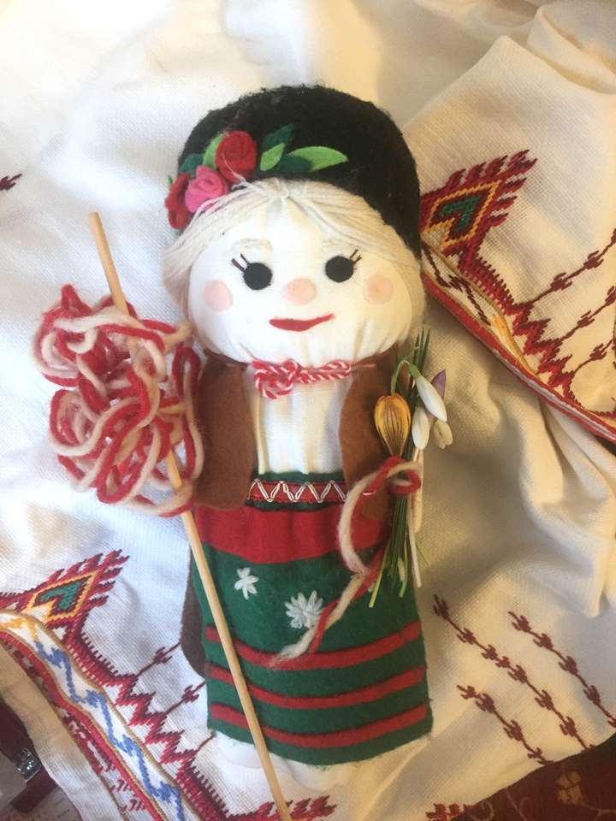
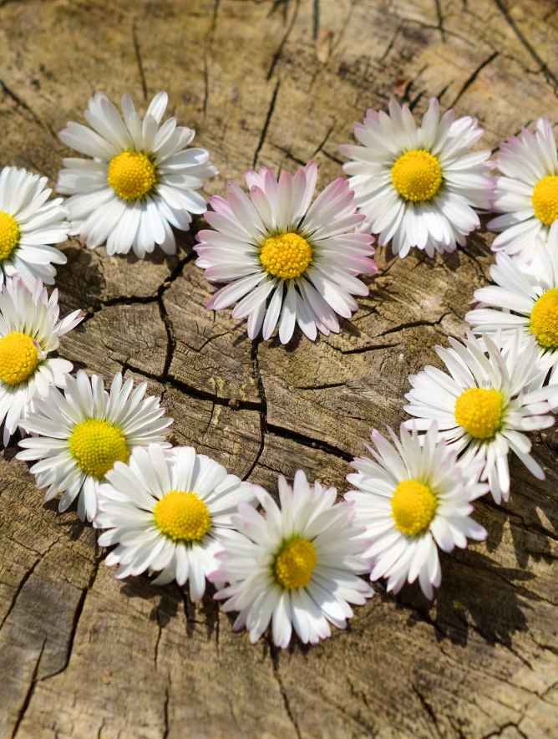
TRADYCJE NA ŚWIECIE
W Bułgarii tego dnia przekupuje się Babę Martę, czyli złośliwą staruszkę, która za wszelką cenę chce opóźnić odejście zimy. Bułgarzy w tym dniu obdarowują się gałgankami-amuletami, martenicami, które mają kształt laleczek, są pomponikami lub wstążkami.
Z kolei w Macedonii to dzień miłości oraz młodości. Nadejście wiosny kojarzy się z życiem, które zwyciężyło nad śmiercią utożsamianą z zimą.

Slide 6
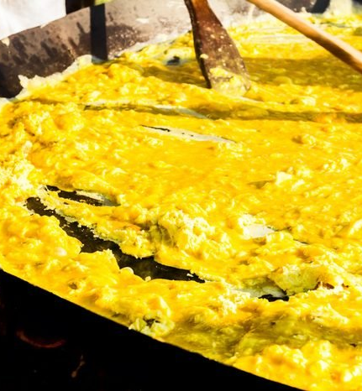
TRADYCJE NA ŚWIECIE
W ciekawy sposób wita się wiosnę w Bośni.
W Zenica gromadzą się wtedy tysiące miłośników jajecznicy na jej festiwalu znanym jako Cimburijada. Danie to jest przygotowywane na ogromnych patelniach, a następnie każdy otrzymuje darmową porcję. Jak wiadomo, jajka są symbolem nowego życia, podobnie jak wiosna wraz, z której początkiem przyroda budzi się z zimowego snu i rozkwita na nowo. Tradycja zajadania się jajecznicą jest w Bośni znana od setek lat.

Slide 7
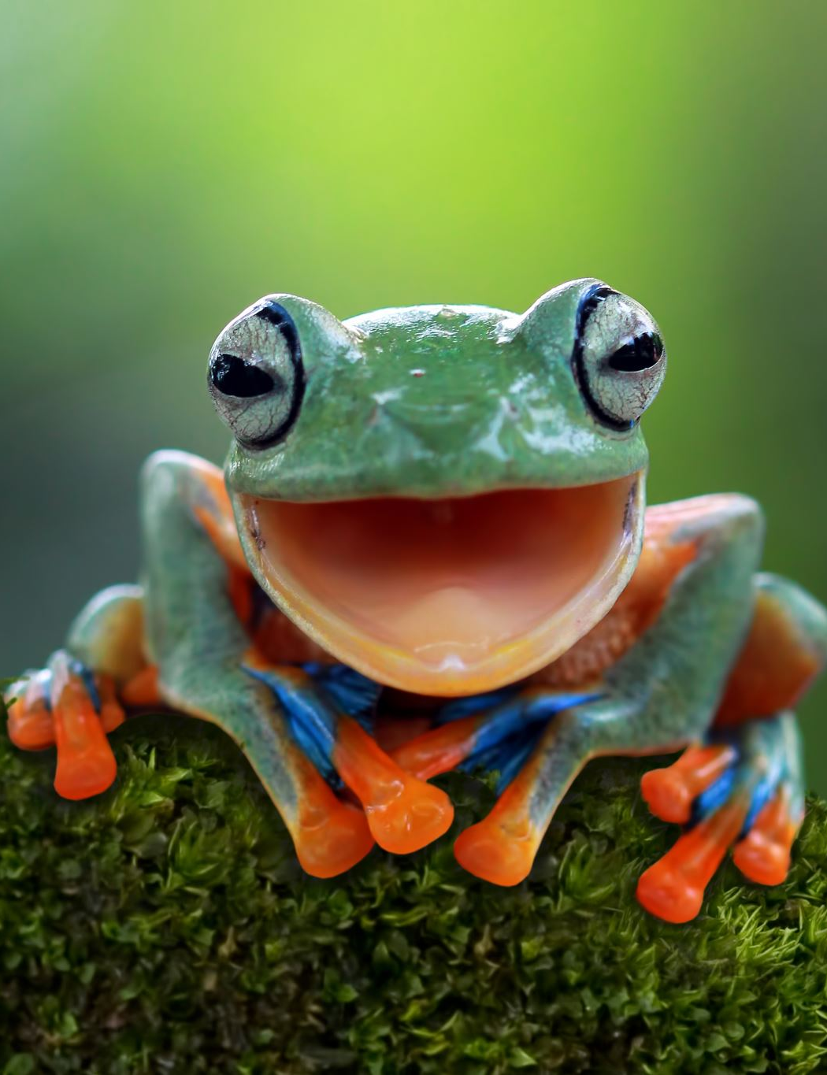
ZWIERZĘTA NA WIOSNĘ
Na wiosnę budzą się:
żaby,
niedźwiedzie, borsuki, a także ślimaki.

Slide 8
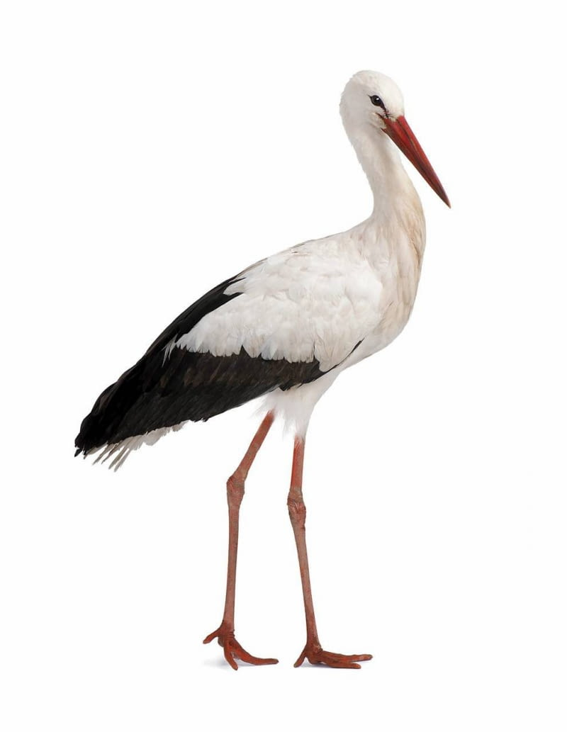
PTAKI, KTÓRE PRZYLATUJĄ DO POLSKI
Na przykład do polski po zimie przylatują: bocian, jerzyk, myszołów, zięba, żurawie Niebezpieczeństwem dla ptaków są wiosenne przymrozki.
Podczas wędrówek i zimowania ginie nawet połowa ptaków. Z tych, które przeżyją, wiele nie przetrzymuje wiosennych nawrotów zimy.

Slide 9
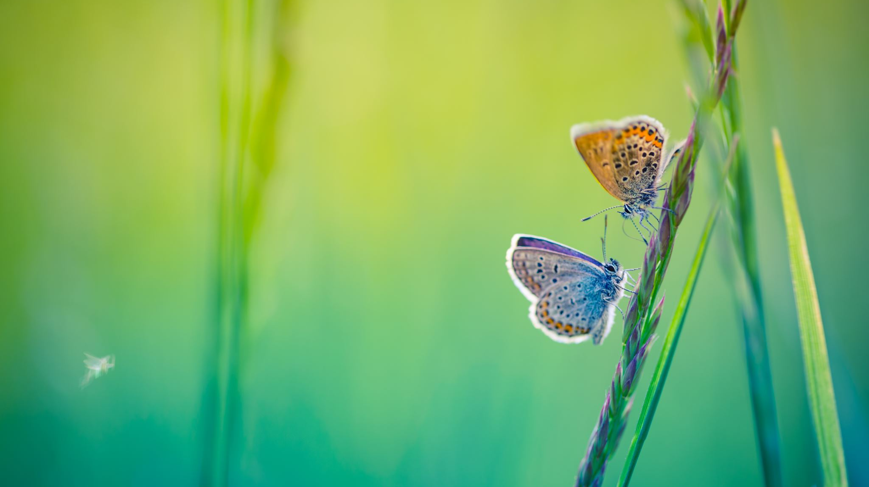
OWADY KTÓRE ZAPYLAJĄ ROŚLINY
Te owady to: pszczoły, trzmiele, motyle, osy, muchy i nawet mrówki zapylają kwiaty.

Slide 10
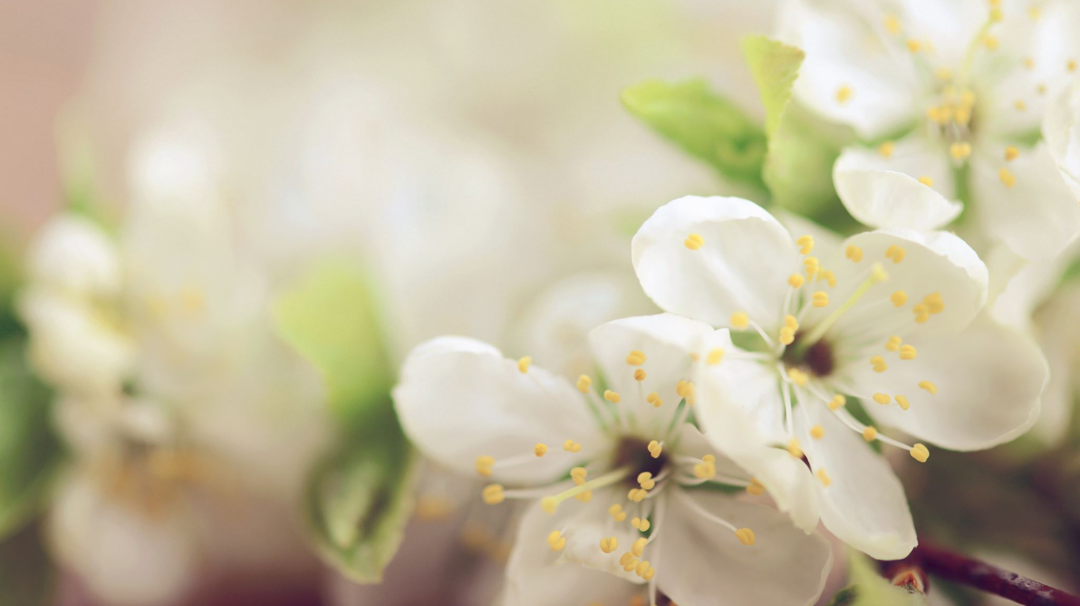
KWIATY, KTÓRE KWITNĄ NA WIOSNĘ
Na wiosnę kwitnie bardzo dużo kwiatów a oto one: przebiśniegi, sasanki, krokus,tulipany, forsycje,

Slide 11
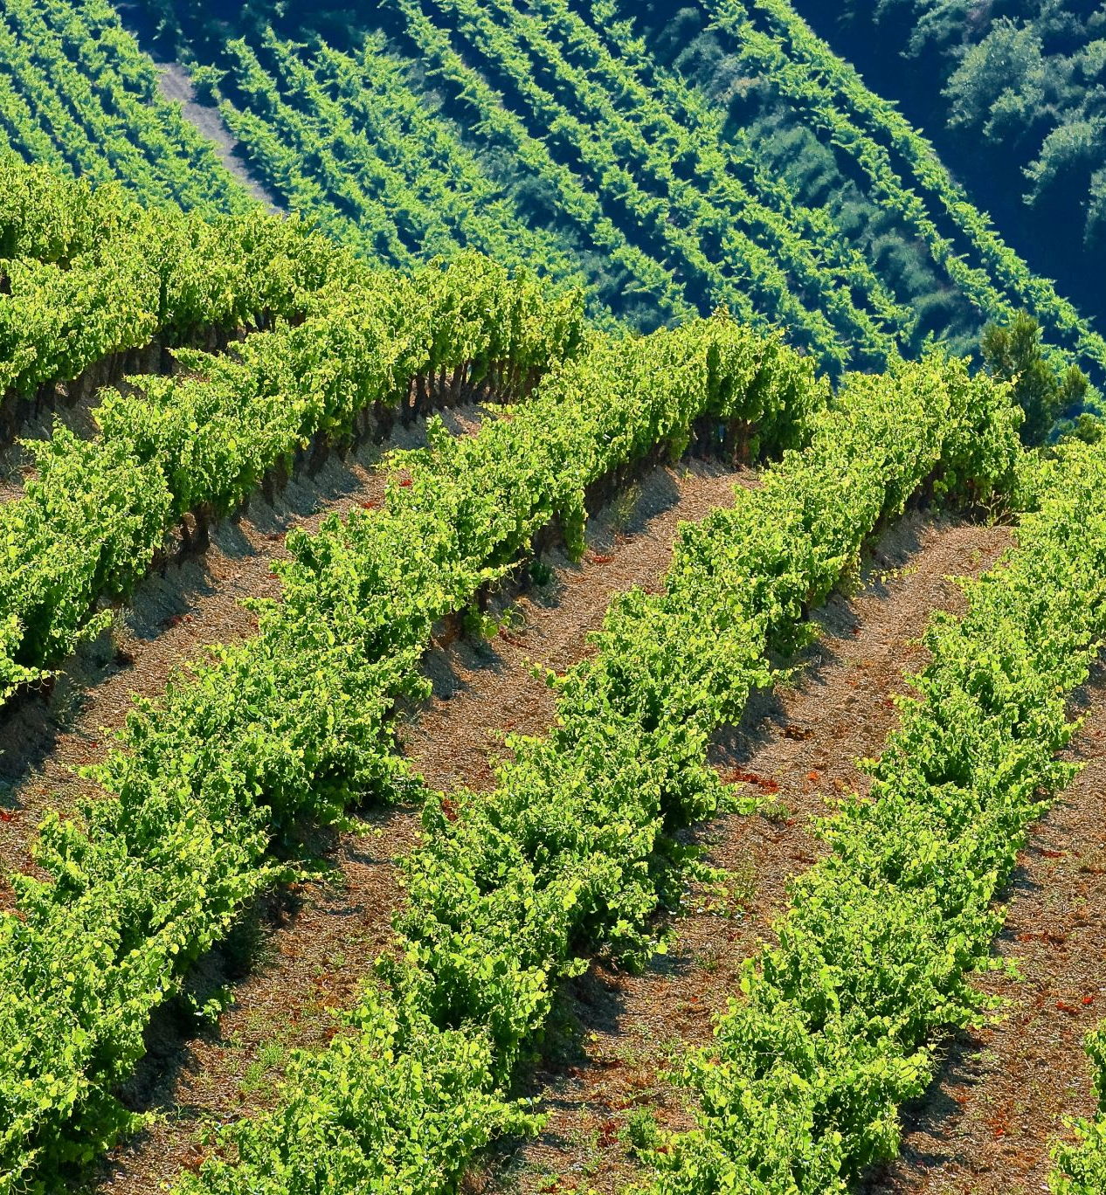
UPRAWY NA WIOSNĘ
Na początku wiosny przygotowuje się pola na uprawy. Pod koniec kwietnia sadzi się uprawy.

Slide 12
POWODZIE NA WIOSNĘ
Kiedy rozpoczyna się wiosna śnieg i lód topnieją a cała woda płynie do rzek i jezior przez co bardzo często powoduje to powodzie.

Slide 13
UWAGA
Wraz z nadejściem wiosny wzrasta ryzyko pożaru w lesie.
Tornada występują najczęściej podczas wiosny, a najrzadziej w zimie.

Slide 14
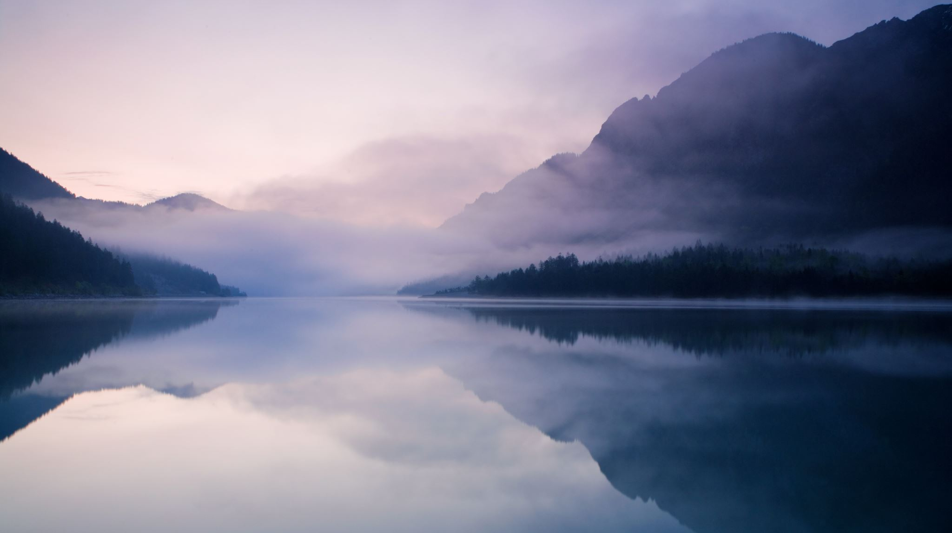
W MARCU JAK W GARNCU
Na początku wiosny pogoda jest zmiena.

Slide 15
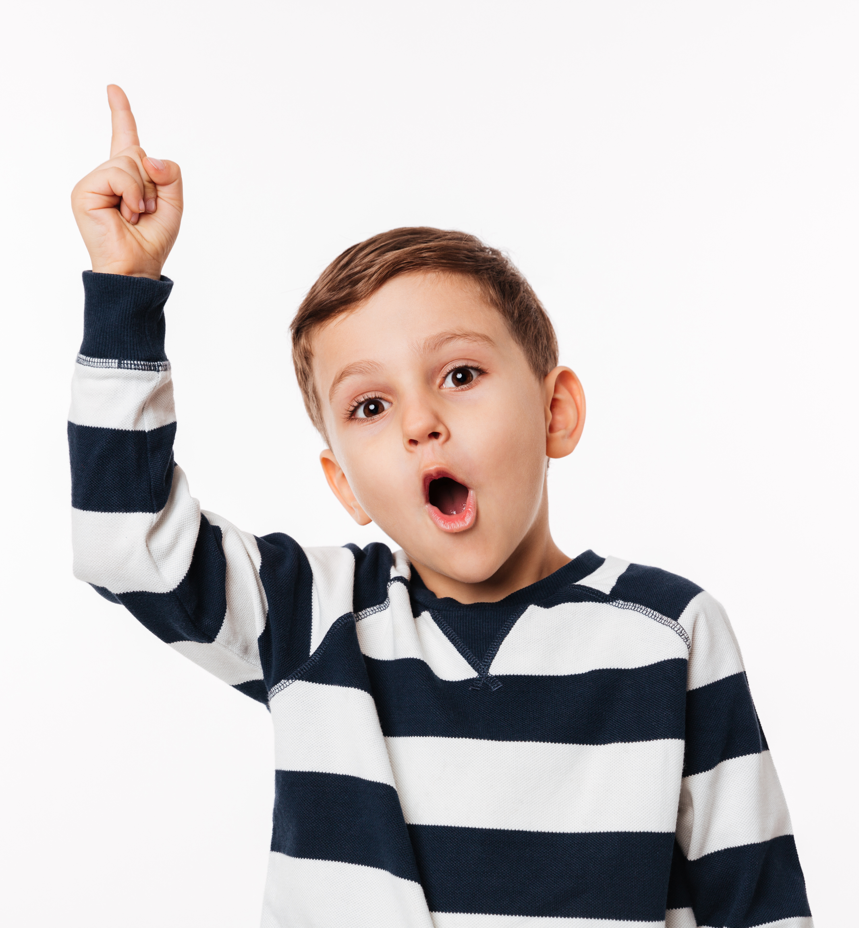
CIEKAWOSTKI
Dzieci rosną szybciej wiosną.
Słowa „wiosna” używaliśmy dla pory roku od XVI wieku.
Wiosną jest więcej światła dziennego, ponieważ oś Ziemi przechyla się w kierunku słońca o tej porze roku.

Slide 16
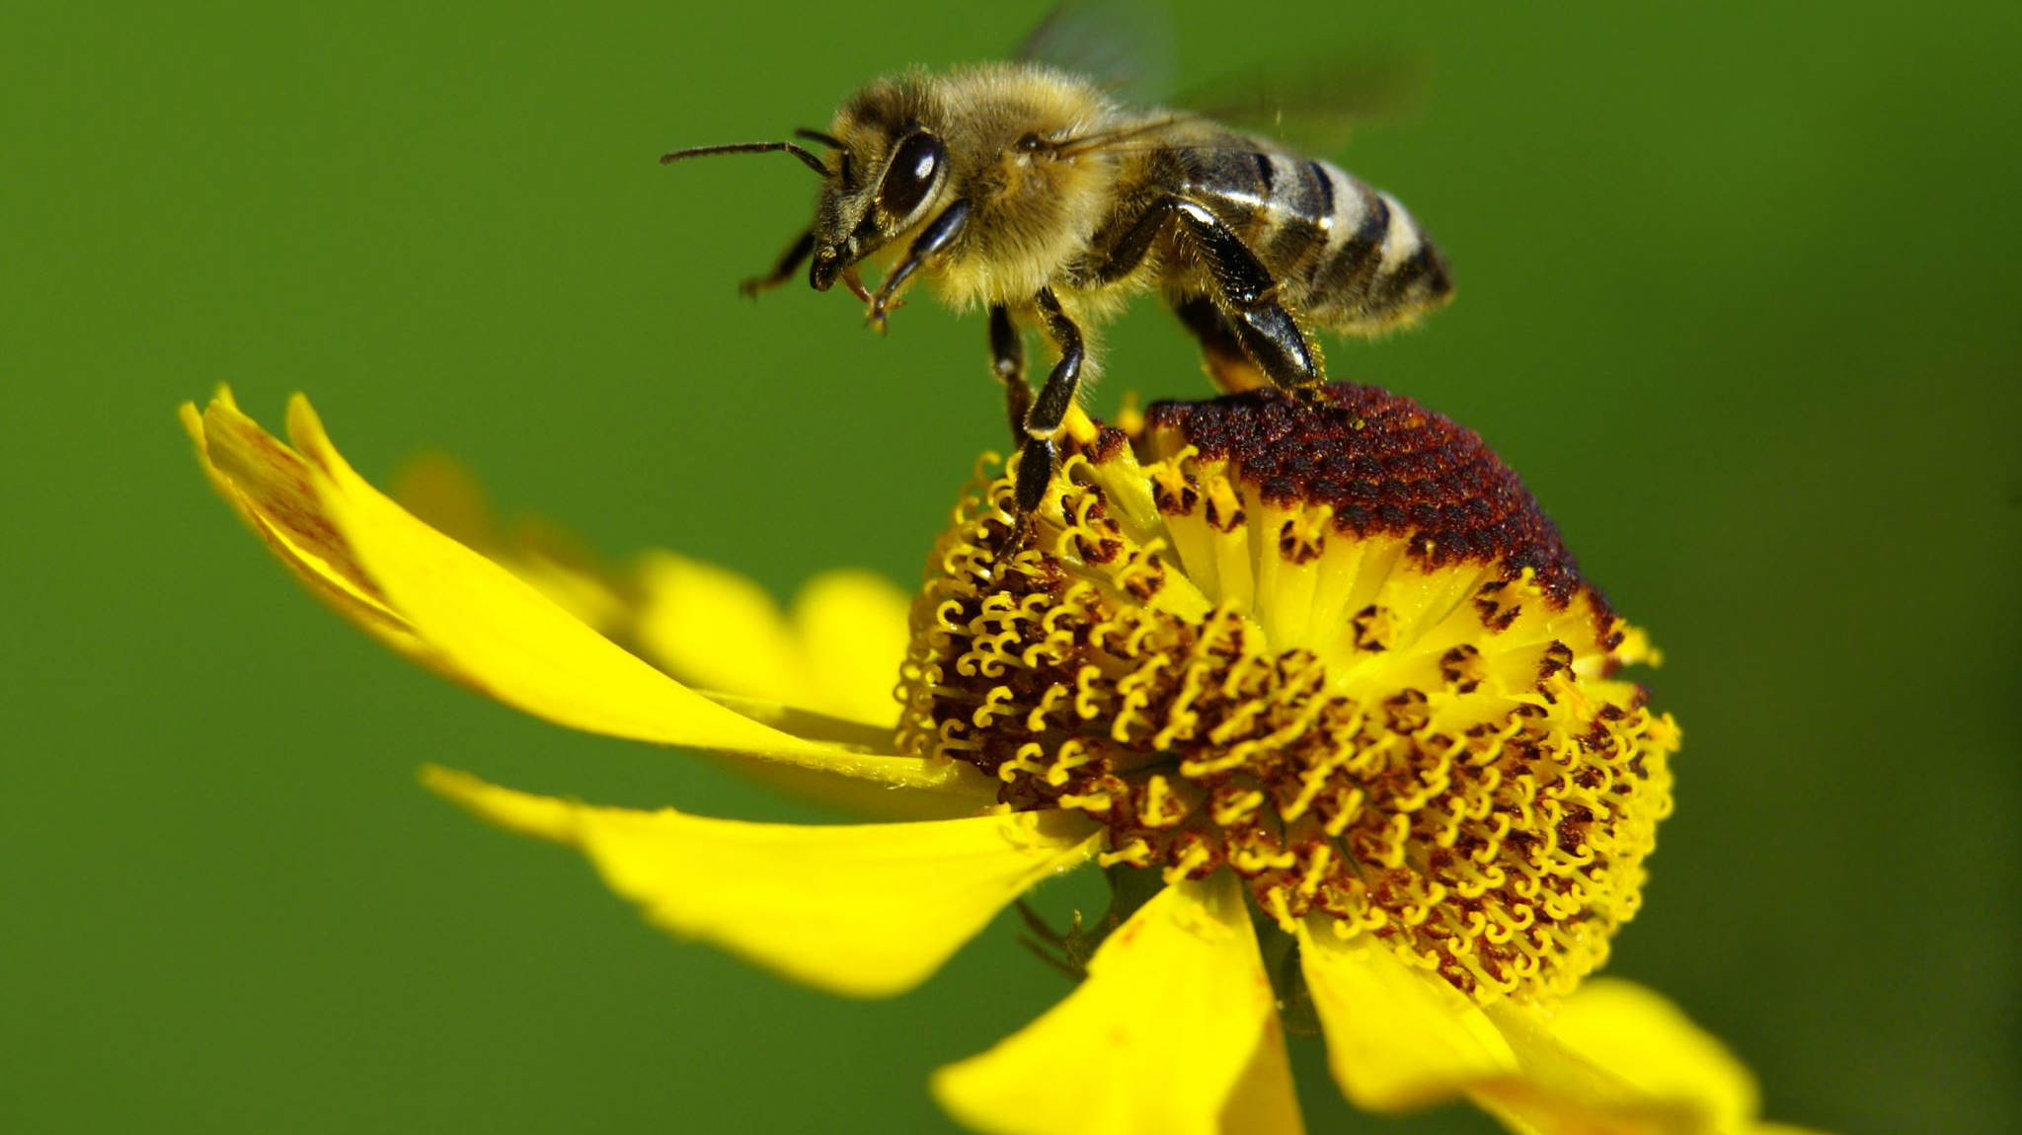
DZIĘKUJĘ ZA UWAGĘ

Slide 17
Źródła: https://polki.pl/dom/zwierzeta,zwierzeta-ktore-budza-sie-wiosna-pelna-lista,10437876,artykul.html https://ladnydom.pl/Ogrody/56,113395,23159522,jakie-ptaki-powracaja-na-wiosne-do-polski.html https://fajnepodroze.pl/ciekawostki-informacje-wiosna/ https://swiatoze.pl/nie-tylko-pszczoly-zapylaja-kwiaty/ http://www.dobresobie.pl/ciekawostki/312/zbior-wiosennych-ciekawostek https://pl.wikipedia.org/wiki/Marzanna#/media/Plik:Marzanna,_Miasteczko_%C5%9Al%C4%85skie_2015.jpg <a href='https://pl.freepik.com/zdjecia/ludzie'>Ludzie zdjęcie utworzone przez drobotdean - pl.freepik.com</a>

